Slide 1

PREZENTACIJOS PAVADINIMAS 28 pt

Slide 2

PREZENTACIJOS PAVADINIMAS
28 pt

Slide 3

Pavadinimas – „Arial Bold“ 18 pt
Skaidrė tik su tekstu, šviesus fonas
Potemė – „Arial Bold“ 18 pt
Tekstas „Arial“ 14 pt
Tekstas „Arial“ 14 pt
Tekstas „Arial“ 14 pt
Tekstas „Arial“ 14 pt

Slide 4
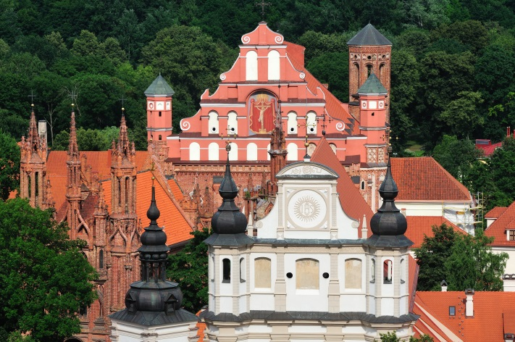
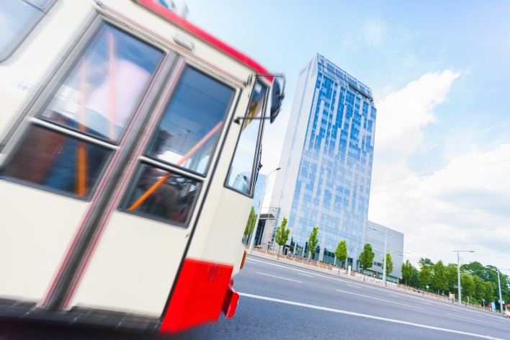
Pavadinimas – „Arial Bold“ 18 pt
Skaidrė su tekstu ir fotografijomis, šviesus fonas
Potemė – „Arial Bold“ 18 pt
Tekstas „Arial“ 14 pt
Tekstas „Arial“ 14 pt
Tekstas „Arial“ 14 pt
Tekstas „Arial“ 14 pt

Slide 5
SKIRTUKAS SU RAUDONU FONU
TEMOS PAVADINIMAS „ARIAL BOLD“ 28 pt

Slide 6
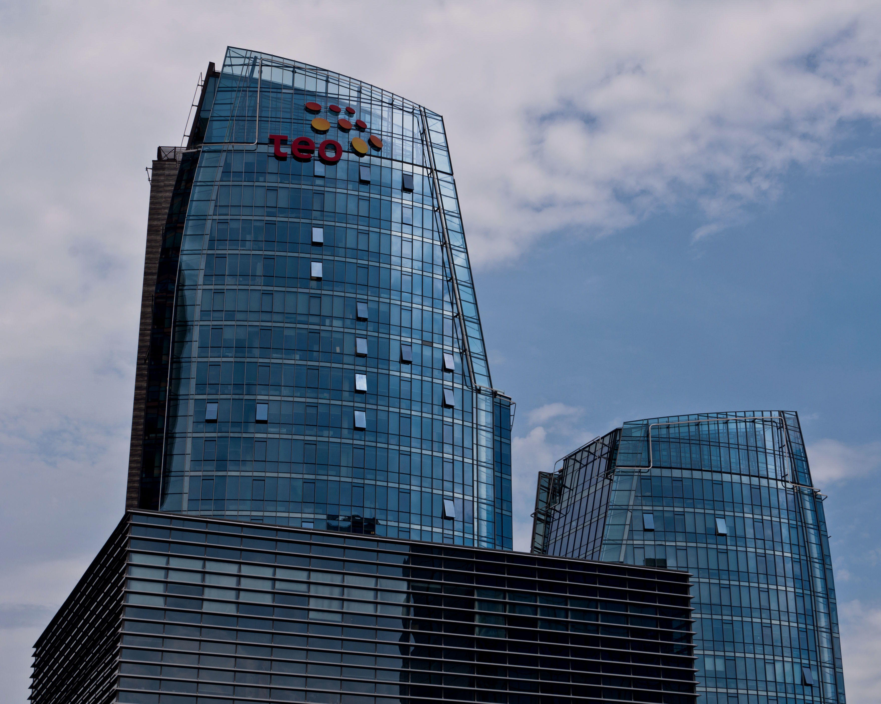


SKIRTUKAS SU FOTOGRAFIJA
TEMOS PAVADINIMAS „ARIAL BOLD“28 pt

